Slide 1
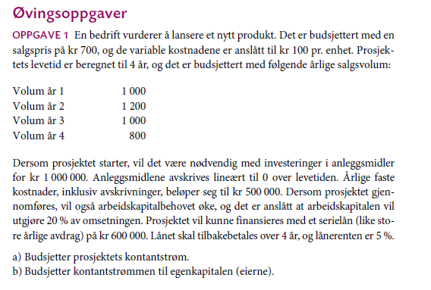
Kapittel 2, oppgave 1

Slide 2
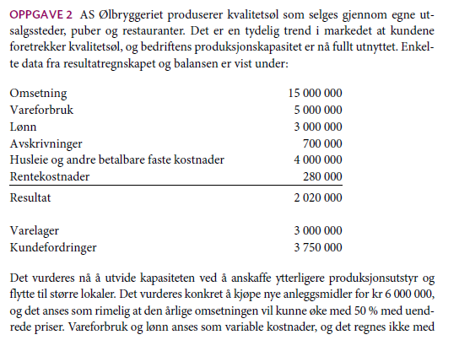
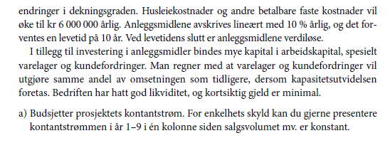
Kapittel 2, oppgave 2

Slide 3
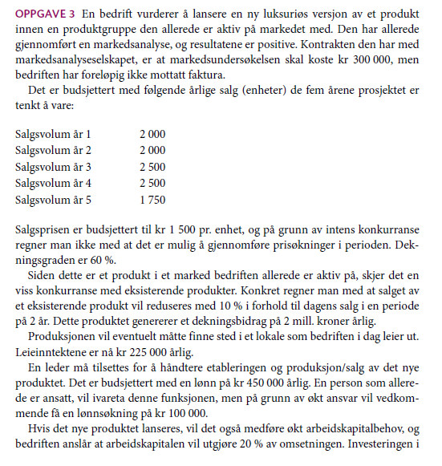
Kapittel 2, oppgave 3

